Slide 1








Slide 2



长牛的基础
谭凌云 | 执业编号:A1120624080001
·
经传多赢资深投顾
·
经传多赢资深投顾，对宏观经济与宏观政策有独到的理解，擅长行业研究和底部中长线配置，独创三线突破买入法、次新股战法，分享独家投资干货、经验，备受投资者青睐
股市有风险·投资需谨慎

Slide 3


第一章
核心资产估值重估的顺序
第二章
联储降息、港股占优
第三章
反内卷
第四章
股票、ETF、基金合理配置

Slide 4
PART 01
核心资产估值重估的顺序

Slide 5
三类核心资产
第一类能出海赚钱的，其实这两年走势都非常强劲，业绩也很强劲。包括近期大涨的AI产业链，比如光模块等企业，主要的利润来源也是出海，出口给英伟达谷歌等大厂。国内经济虽然疲软，但是海外需求的强劲，使得这些具备出海能力的优质企业赚得盆满钵满，股价走势也非常强劲。今年以来走势非常强劲的上游资源品--铜，本质上也是需求在海外，全球定价的资源品，由于海外需求旺盛，资源价格强劲。相关公司业绩和股价的也都非常强劲。泡泡玛特这样的新消费公司，今年主要的业绩增量也来自海外而不是国内；创新药主要的逻辑也是BD出海，而不是国内放量。第一类公司是今年最好的核心资产，也是带动今年指数上涨最重要的核心资产。这类资产的特点是，业绩很好，但涨幅不小，不过由于中国资本市场喜欢炒烂炒差，虽然涨幅不小，但除了AI相关的公司，很多公司估值其实也谈不上多贵。
第二类，出海都不赚钱的。这类企业主要集中在国内疯狂内卷的新能源产业链，汽车产业链。由于我们过去疯狂上产能，相关企业不光在国内打价格战，在全球都打价格战。在中东的光伏储能招标上，我们能看到好几家中国企业疯狂压彼此的价，直到成交一个所有人都不赚钱的价格。户储这种赛道更是挤满了想赚钱的中国企业，几十家企业内卷....在一个全球都找不到对手的领域，理论上我们可以定高价赚大钱的领域，我们凭借着内斗，亏钱补贴着全球其他国家的绿色能源转型。这类公司的特点是，涨幅不大，估值也不贵，市场预期比较低，但最近以来开始受到了资金的关注，股价开始有所表现。
第三类，只能在国内赚钱的，比如互联网，消费，地产等等...这部分资产是最惨的一部分资产。他们的特点是这些年业绩都很不太好，。由于国内需求非常疲软，再加上国内制造业内卷，行业供给扩张快，价格战烈度打，这部分资产这些年就是量价齐跌，股价就是基本面和估值的双杀。A股从去年924到现在见底也一年了，除了互联网公司由于和AI有关涨了，其他资产也没啥人看，股价也基本没涨，躲牛市的大部分都在这里面，属于典型的“老登”资产。
经传多赢资深投顾 :谭凌云丨执业编号:A1120624080001 风险提示:观点基于软件数据和理论模型分析，仅供参考，不构成买卖建议，股市有风险，投资需谨慎

Slide 6
核心资产估值修复的顺序
既然我认为这轮牛市是核心资产的估值修复，因此对于这三类资产，我认为最终都会完成估值修复。第一类资产率先修复，第二类跟上，第三类最终也会完成估值重估。
第一类出海能赚钱的资产，当下其实已经完成了估值的修复，但估值其实没有泡沫。这部分资产其实也是当下中国最好的资产，大部分公司既在国内有较高的市场份额上市龙头，又完成了海外的初步扩张实现了利润和收入的增长。他们已经实现了估值修复。但中期来看，我觉得这类资产是中国最应该享受估值泡沫的资产，我相信一轮牛市后，这部分资产不光会估值重估，而且会有估值泡沫。简单来说就是虽然已经涨很多了，但未来应该还会继续涨。
第二类出海没赚钱的资产，这部分资产近期显然在接力第一类资产，进行估值重估。当下内卷问题没那么严重的是锂电、储能，由于需求增速确实太快了，产能过剩的问题正在得到解决。这部分资产的估值重估也正在进行中。新能源车，光伏这类资产本身肯定是挺好的，一旦反内卷产生真实的效果，相关公司盈利能有所修复后，也一定会跟上完成估值的修复。
至于第三类资产，我相信经济有周期，2021年开始内需下行已经4年了，近期我们也在看到房地产市场开始出现触底迹象，反内卷，投资于民的政策也在逐步推进。最差的时候终究会过去的，第三类资产最终也会有估值的修复和重估。当然这应该是顺序最靠后的，修复得最晚最慢的。
2015年互联网+的牛市，16年跌完后，白酒医药才开启一波大牛市，大部分的消费都是5-10倍的涨幅。
经传多赢资深投顾 :谭凌云丨执业编号:A1120624080001 风险提示:观点基于软件数据和理论模型分析，仅供参考，不构成买卖建议，股市有风险，投资需谨慎

Slide 7
PART 01
联储降息，港股占优

Slide 8
恒生科技、恒生互联网
9月联储降息，国内跟的可能性很小，大概率政策留给了十五五，也就是下个月四中全会后。如果联储继续降息，人民币回流开始升值，人民币核心资产开始涨价，偏通缩幻觉逐步走出，国民经济的良性循环就回来了。目前来看，这个启动节点，极有可能是今年年底到明年上旬的这个窗口期。
因此，现在不要随意出售自己的核心资产，不要倒在黎明前。而在此之前，国内核心城市的楼市和第一类资产，还有一波往下俯冲，然后，才有机会逐步完成筑底。
由于中美关系实在不怎么样，所以，流入的大量外资，会优先关注港股，而非大A。也就是说，大A的主要增量资金，依旧是来自内部，跟外资的关联度不高。
AI模型能力我们也在持续追赶，并没有落后太多,中国能跑出来的企业腾讯、阿里、抖音。国内在自动驾驶，工业等优势领域，对于云服务云计算的训练推理需求其实是远超海外的，我们也有自己的优势应用场景，中国能跑出来的企业阿里、百度、理想、小米、蔚来。在产业依然在持续演进，推进的背景下，我们相信国内的互联网公司未来也能像海外的头部企业一样，充分享受到产业趋势的发展，持续受益于技术的进步，中国能跑出来的企业阿里、网易、快手。在国产替代的大趋势下，中国最好的先进制程中芯国际、华虹半导体也在。
这也是恒生科技指数ETF（513180)+恒生互联网ETF(513330）投资最核心的长逻辑。没有理由只有美国的互联网公司行，美国科技公司行，中国的就不行。
经传多赢资深投顾 :谭凌云丨执业编号:A1120624080001 风险提示:观点基于软件数据和理论模型分析，仅供参考，不构成买卖建议，股市有风险，投资需谨慎

Slide 9
PART 01
反内卷，长牛的基础

Slide 10
长牛的基础
中国经济增速远快于日本，欧洲这种没落的发达国家，但中国股市的PE，估值远低于这些国家。因为经济增长是收入不是利润，中国上市公司的平均ROE水平，盈利能力就是长期就是低于日本，欧洲股市的上市公司。只有收入的增长，没有盈利的增长，甚至盈利还要下滑。这就是中国股市长期在全球资本市场低估的重要原因。过于注重生产，忽视消费，确实塑造了中国制造业极强的竞争力，但过犹不及，内卷，价格战，低盈利也由此跟随出现。
今年以来，我最关注的两个政策变化，一个是反内卷，一个是投资于民。我觉得这两个政策变化都指向同一个大的政策逻辑和框架的变化，把更多的资源投入到需求侧，而不像过去为了壮大制造业，几乎把所有的资源都投入到了供给侧。这个政策逻辑如果是根本性的变化，而且有更多制度性根本性改革落地（比如财税体制改革），伴随时间的推移，我们一定会看到中国企业，中国资本市场进入到一个前所未有的正循环。
美国的道琼斯指数从2015年ROE12%，近十年稳步提升，到2025年ROE水平为15%左右。美股长牛就是因为美股上市公司盈利就是在持续增长和大幅提升的。反观沪深300指数，ROE上蹿下跳，长期维持在8-10%的区间来回震荡，绝对水平远低于欧美国家。如果我们真的结束了低水平内卷，ROE能走到回升的通道，我们迎来的就绝不仅仅是一轮水牛，资金牛，而是基本面改善推动的长牛，大牛。接下来下个月有重要的会议，对未来五年的经济工作进行规划。政策的决心和力度，是表层的治理还是政策方向的彻底转向，我们可能将看到一个答案。
经传多赢资深投顾 :谭凌云丨执业编号:A1120624080001 风险提示:观点基于软件数据和理论模型分析，仅供参考，不构成买卖建议，股市有风险，投资需谨慎

Slide 11
反内卷三个方向
前两天，求是杂志刊发大领导重要文章《纵深推进全国统一大市场建设》，再次聚焦反内卷。其中提到着力整治政府采购招标乱象，重点整治最低价中标；着力纠治政绩观偏差。反内卷这件事在领导这个层面的关注度和优先级可见一斑。从过去经验来看市场的震荡往往意味着风格的变化，或者至少会出现风格的扩散。在市场震荡加剧的背景下，“反内卷”相关的方向或许开始值得我们重点去关注。十一后，上市公司就要披露三季报了，市场反内卷的成果，在这份财报就要开始有所体现了。
第一，和民生相关的反内卷。反内卷的核心目的是增加企业盈利，推动企业盈利提升之后增加员工福利开支，增加员工收入。这里涉及到就业人数最多的行业就是外卖和快递。外卖行业陷入了外卖大战中无法自拔，但外卖大战本身是提升外卖小哥收入的，企业通过补贴下游消费者，增加外卖小哥派单，增加外卖小哥收入，没有影响反内卷的大局，大家会清晰的看到，无论外卖大战打的多么激烈，也没有任何一家平台敢降低外卖小哥的派费来节省成本...这个背景下，快递行业是当下反内卷最重要的领域，因为快递同样关系着无数快递小哥的收入，属于关系民生的反内卷。
因此我们看到全国快递都在进行几乎统一的涨价，而且持续性很强。马上双十一、双十二，快递旺季。
第二，一些对关键数据有影响的反内卷。举个例子，比如猪，煤炭等。猪的价格对CPI影响很大，煤炭这些黑色系的价格对于PPI影响很大。领导反内卷还是要关注一个结果的，下面执行的人肯定是需要让结果好看，让领导满意，那这些对于数据影响比较大的行业很可能力度就比较大。最近也传出了去化100万头能繁母猪这样的会议纪要，我们也看到了在需求很差的背景下，焦煤这种甚至出现了小幅的涨价。
经传多赢资深投顾 :谭凌云丨执业编号:A1120624080001 风险提示:观点基于软件数据和理论模型分析，仅供参考，不构成买卖建议，股市有风险，投资需谨慎

Slide 12
新能源反内卷的核心主线
第三，领导重点提到关注的反内卷。这里其实就是新能源。
领导反复部署重点整治新能源领域的内卷行为，甚至有一个巡视组进驻到工信部关注新能源车反内卷事宜。这里的投资机会我觉得可以分为两个角度来看。首先是锂电这种伴随储能的高景气，行业景气度明确的提升，这个背景下只要控制住疯狂扩产的，行业就能保持比较高的产能利用率，这属于比较简单的反内卷。
其次是新能源车，锂电产业链还有大量亏损严重的企业，伴随反内卷的整治，这些产业链企业是否有可能恢复一个正常的盈利水平。毕竟行业是景气的，需求都是在的，提价对于需求的影响也很小，理论上是可以做到的。
至于光伏这种，虽然领导的力度很大，但现在比较现实的问题是在国内，伴随电力市场越来越市场化，光伏当下没法涨价，现在的价格下都没有需求更不要说涨价后了。可能更值得关注的是光伏出口的部分能不能有一个价格的恢复和传导，毕竟海外对于价格没有这么敏感。
反内卷涉及的领域方向很多。短期可能会带来利润改善的领域也很多。最后我分享一个思考。在国内，政策的手力量很大，他能改变很多行业...但任何一个行业的发展，我们都不能忽略市场这只更重要的手的力量。当市场的手和政策手能共振的时候，效果往往是最好的；而无法共振的时候，效果往往还是很一般。比如2016年的供给侧改革，改出了煤炭行业的大行情，也改出了钢铁这种板块的大A。我们还是要多去寻找政策的手和市场的手共振的方向。这种方向长期投资价值才是最大的。
经传多赢资深投顾 :谭凌云丨执业编号:A1120624080001 风险提示:观点基于软件数据和理论模型分析，仅供参考，不构成买卖建议，股市有风险，投资需谨慎

Slide 13
PART 01
股票、基金、ETF

Slide 14
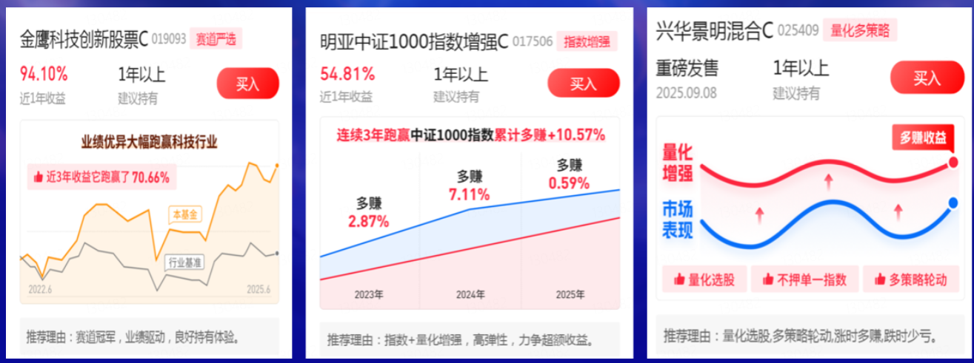
经传严选基金
风险提示：基金的过往业绩并不预示其未来表现，基金管理人管理的其他基金的业绩并不构成基金业绩表现的保证
基金开户：经传严选基金、跟随基金平铺操作，赛道、宽基、量化。熊市护钱包，牛市加速策略。
注：兴华景明9月19日认购结束，封闭期一个月结束后在申购。
经传多赢资深投顾 :谭凌云丨执业编号:A1120624080001 风险提示:观点基于软件数据和理论模型分析，仅供参考，不构成买卖建议，股市有风险，投资需谨慎

Slide 15
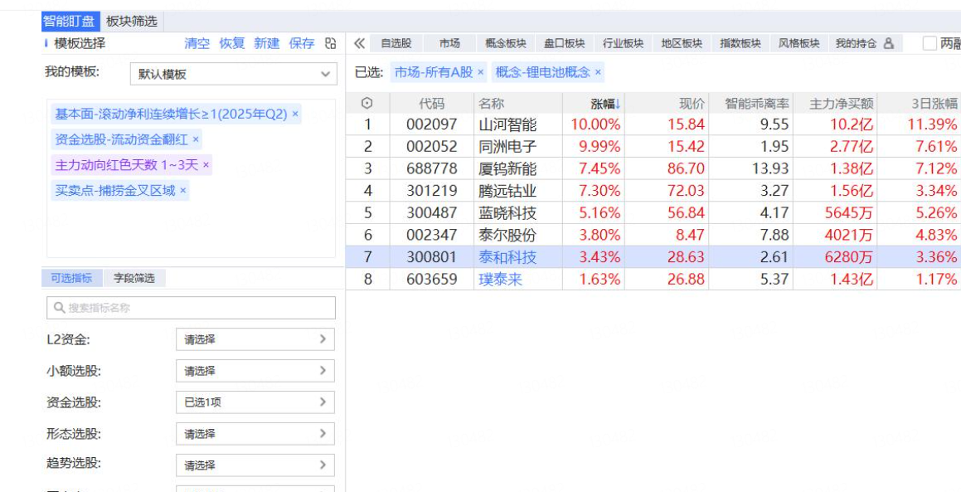
智能选股
选股条件：主力动向红、流动资金翻红、滚动净利润连续增长
经传多赢资深投顾 :谭凌云丨执业编号:A1120624080001 风险提示:观点基于软件数据和理论模型分析，仅供参考，不构成买卖建议，股市有风险，投资需谨慎

Slide 16
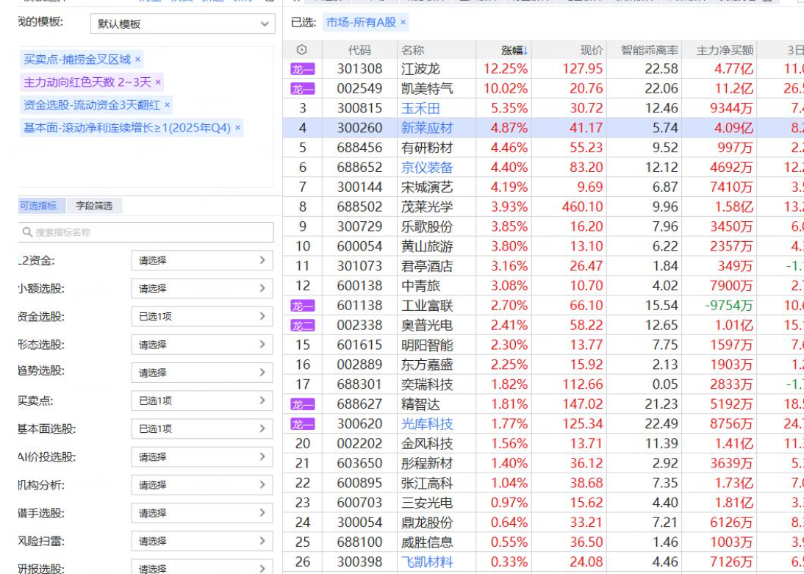
智能选股
选股条件：主力动向红、流动自己三天翻红、滚动净利润连续增长
经传多赢资深投顾 :谭凌云丨执业编号:A1120624080001 风险提示:观点基于软件数据和理论模型分析，仅供参考，不构成买卖建议，股市有风险，投资需谨慎

Slide 17
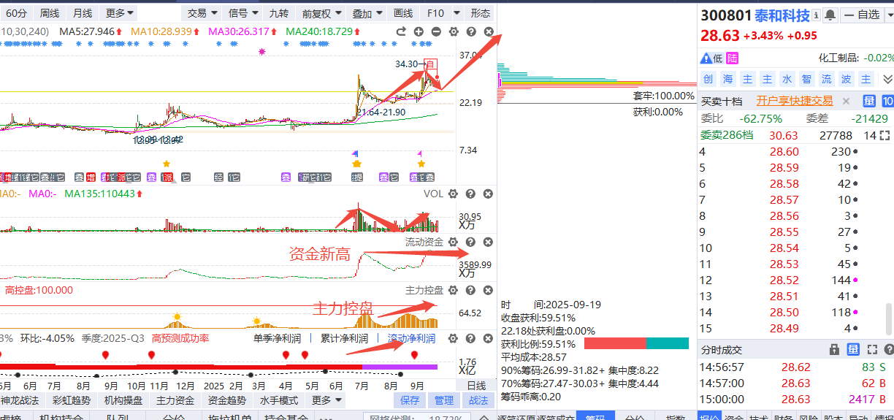
电池材料——泰和科技
流动资金新高，主力控盘，滚动净利润反转，成交量温和放量
经传多赢资深投顾 :谭凌云丨执业编号:A1120624080001 风险提示:观点基于软件数据和理论模型分析，仅供参考，不构成买卖建议，股市有风险，投资需谨慎

Slide 18
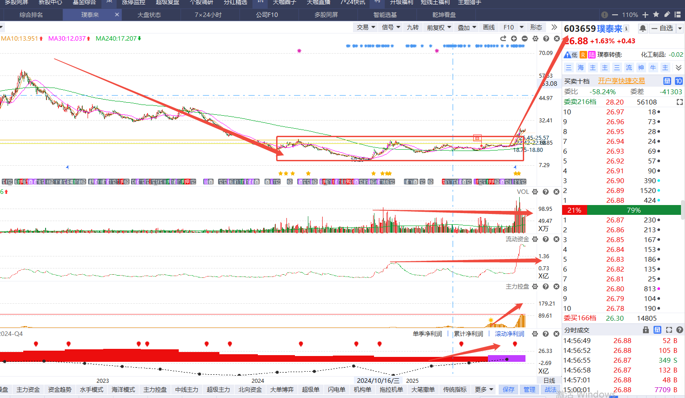
电池负极材料——璞泰来
流动资金新高，主力控盘，滚动净利润反转，成交量新高
经传多赢资深投顾 :谭凌云丨执业编号:A1120624080001 风险提示:观点基于软件数据和理论模型分析，仅供参考，不构成买卖建议，股市有风险，投资需谨慎

Slide 19
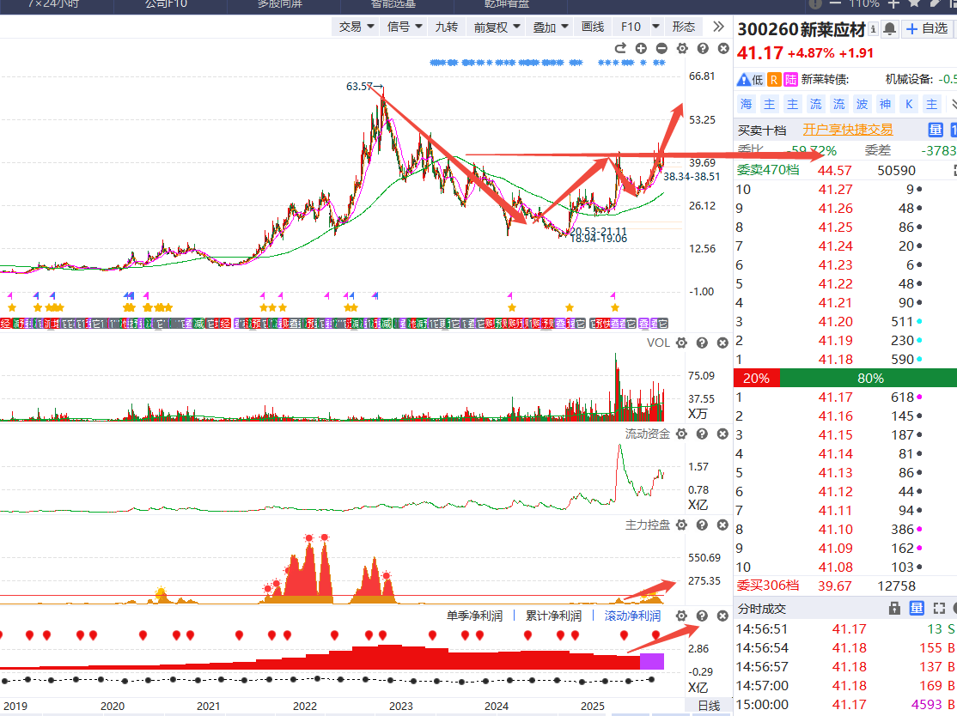
高洁净零部件——新莱应材
流动资金红，主力控盘，滚动净利润反转，成交量新高
经传多赢资深投顾 :谭凌云丨执业编号:A1120624080001 风险提示:观点基于软件数据和理论模型分析，仅供参考，不构成买卖建议，股市有风险，投资需谨慎

Slide 20
